Slide 1

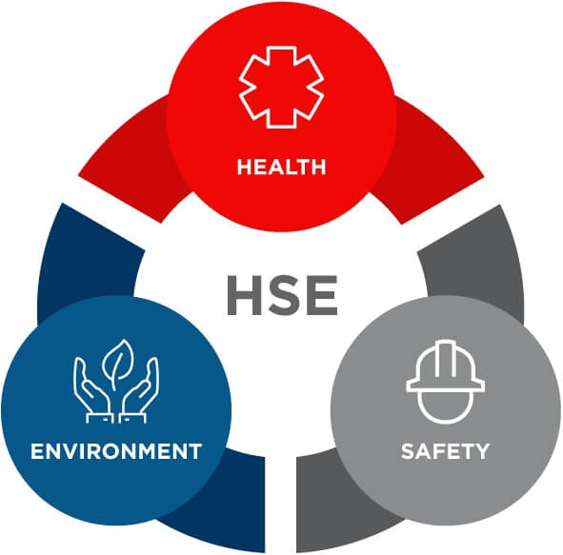
Cours Hygiène, Sécurité
et Environnement
Module : Hygiène , Sécurité et Environnement
des installations industrielles
Cours N° 06
Albert Einstein
Présenté par : M. AISSAT
Année : 2025/2026

Slide 2
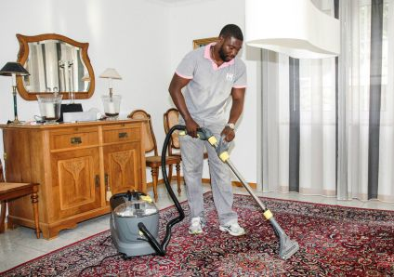
Introduction à la santé au travail
et à la protection de l’environnement
II- Les notions d’hygiéne de l’habitat

Slide 3

INTRODUCTION /
En quelques années, la qualité de l’air est devenue un enjeu majeur de santé publique et les risques pour la santé ne dépendent plus seulement des pics de pollution. En effet, 80% de notre temps est passé en intérieur (transports, bureau, domicile…), mais que savons-nous vraiment de la qualité de cet air

Slide 4
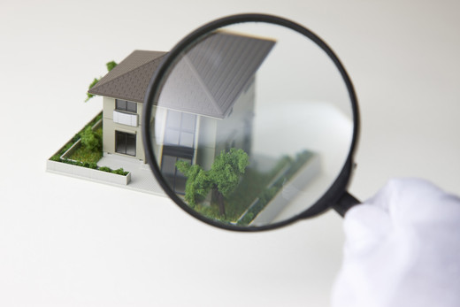
Peintures, colles, désodorisants, meubles, revêtements au sol, plastique et appareils de chauffage diffusent un cocktail de substances chimiques invisibles à l’œil nu mais perceptibles par le corps en raison de leurs forts pouvoirs toxiques et allergisants.

Slide 5
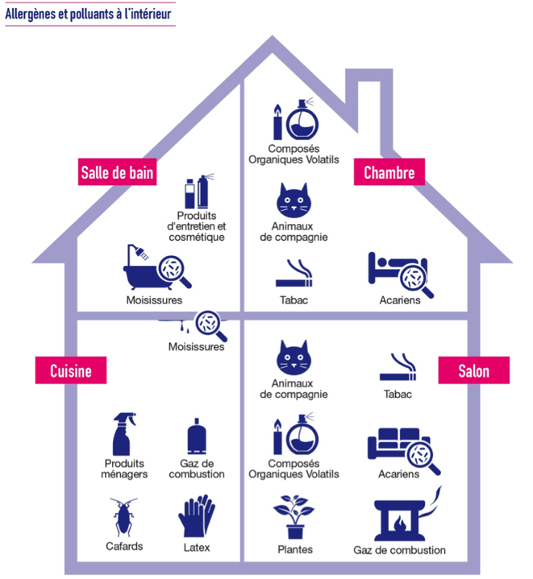
la méconnaissance sur l’homme, des effets à long terme engendrés par ces substances chimiques, a conduit ces dernières années, les autorités à recourir au principe de précaution

Slide 6
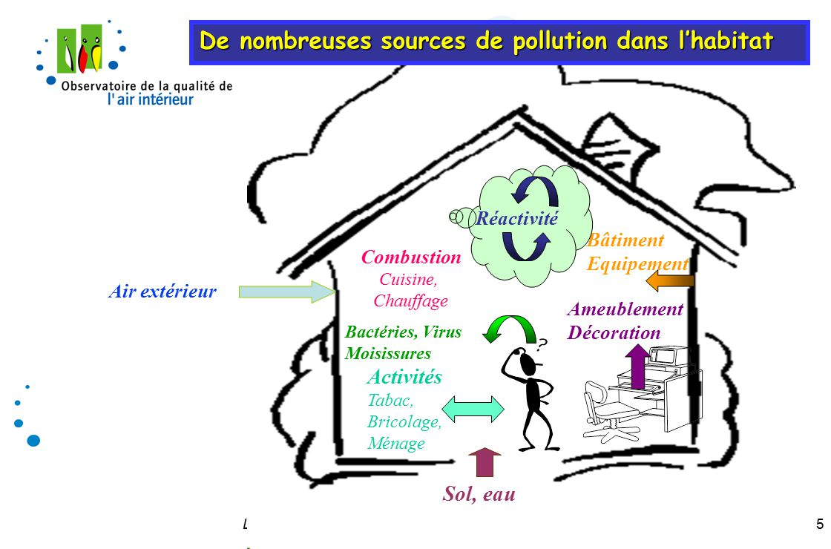
Citons également la présence du bruit, dont la fréquence et la répétition sur le corps sont nuisibles ; du tabac qui est une des usines chimiques les plus efficaces ; de la multiplication des ondes électromagnétiques et enfin des microbes et bactéries qui peuplent nos moquettes, réfrigérateurs, éponges, etc.

Slide 7
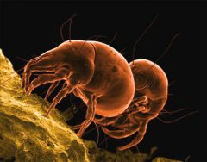
pollution générée par l’activité humaine
TRANSPIRATION, RESPIRATION, CUISSON : L’humidité qui n’est autre que de la condensation de vapeur d’eau, résulte d’activités humaines, animales et végétales (transpiration, respiration, séchage du linge, cuisson, nettoyage, douche, repassage …).

Slide 8
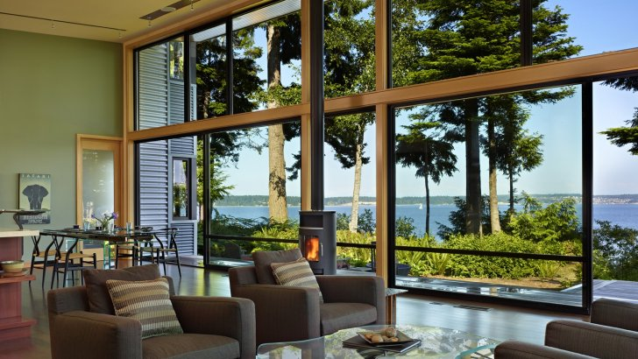
L’INCONTOURNABLE NÉCESSITÉ D’UNE BONNE AÉRATION Bien aérer son logement après l’utilisation des pièces humides (15 minutes minimum), permet de sécher l’atmosphère. L’air extérieur, même frais, est toujours moins humide que celui du logement.

Slide 9
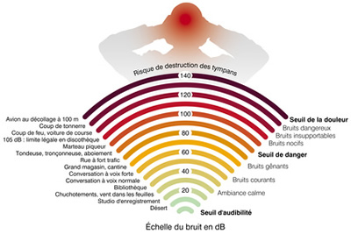
Le Bruit :
Ses effets sont nombreux : organisme stressé, fatigue, accélération du rythme cardiaque, élévation de la tension artérielle, troubles gastro-intestinaux…

Slide 10


A savoir :
A moins de 30 décibels, l’environnement est calme (ex : conversation à voix basse).
De 30 à 45 décibels, le bruit est qualifié de confortable (ex : lave-vaisselle, bureau tranquille).
De 50 à 60 décibels, on constate une réaction du système cardio-vasculaire
ainsi qu’une fatigue intense de l’organisme (ex : lave-linge, aspirateur).
85 décibels, l’oreille est vraiment en danger (ex : tondeuse, aboiements).
120 décibels marque le seuil de la douleur (ex : discothèque, marteau-piqueur).

Slide 11
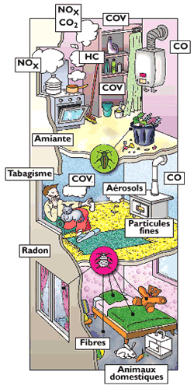
L’AMEUBLEMENT DE VOTRE LOGEMENT
LE MOBILIER ET LES OBJETS DE DÉCORATION

Slide 12
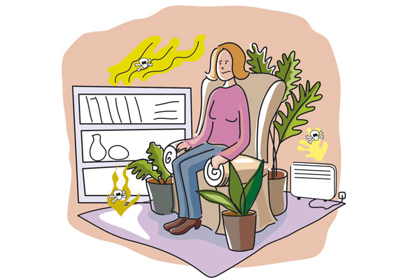
vos canapés, chaises et mobilier en plastique moulé, matelas
en mousse sont majoritairement composés de formaldéhyde dont la
libération des molécules, favorisée par la chaleur et l’humidité, peut durer
jusqu’à une douzaine d’années !

Slide 13
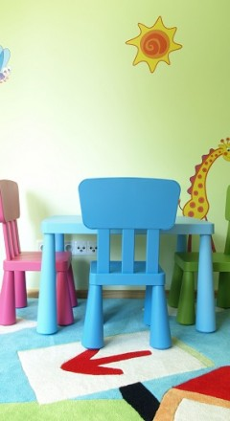
le PVC ou polychlorure de vinyle. C’est un matériau de synthèse issu de la pétrochimie dont les principales substances dangereuses se trouvent dans certains additifs tels que le plomb, le cadmium et les phtalates. Ce composant se trouve dans les papiers muraux, rideaux de douche, mobilier et objets en plastique.

Slide 14

Pollution chimique, à cause des substances nocives qu’ils renferment (colle notamment). les matériaux de revêtements et peintures : les revêtements de surface (moquettes, tapis, papiers peints) ont leur part de responsabilité dans la formation de la pollution

Slide 15
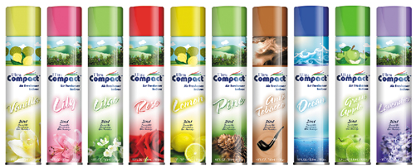
Les désodorisants ET PESTICIDES
Parfums d’ambiance, encens, diffuseurs de parfum et autres camoufleurs d’odeurs

Slide 16
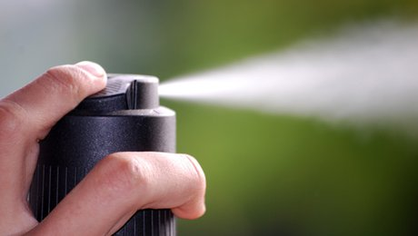
Ces produits, aux ingrédients très rarement naturels, dont vous pensez le plus grand bien, sont loin d’être inoffensifs. Leurs substances chimiques sont véritablement source de pollution pour l’homme.

Slide 17
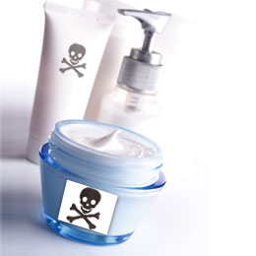
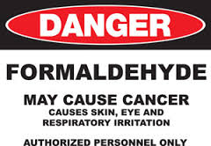
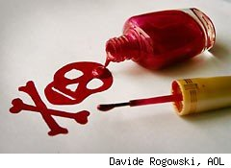
LE FORMALDÉHYDE
Gaz classé cancérigène certain par l’OMS, il existe sous différentes appellations :
méthanal, formol, aldéhyde formique. On le trouve aussi bien dans la fumée de tabac (1,5 mg par cigarette), dans les meubles dont le bois n’est pas massif, les plastiques, moquettes et tapis, vernis et peintures, produits d’usage courant, vêtements
infroissables. Une relation étroite entre l’augmentation des asthmes, allergies et troubles respiratoires, selon la recherche internationale, tend à être démontrée.

Slide 18
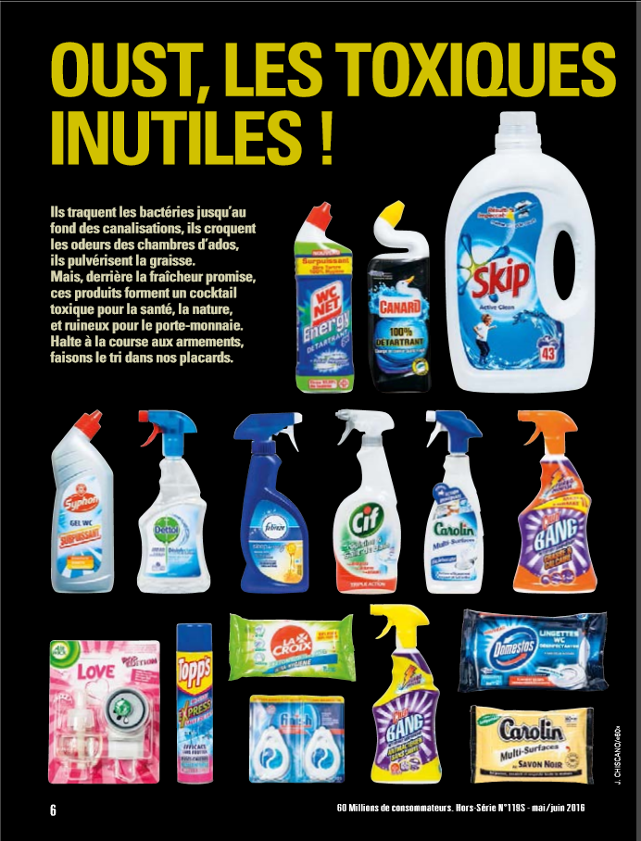
Les produits dangereux
Les produits toxiques, mortels ou nocifs font obligatoirement l’objet de mentions spécifiques sur leur contenant : ne pas utiliser dans un local fermé; ne pas inhaler les vapeurs, produit inflammable.

Slide 19
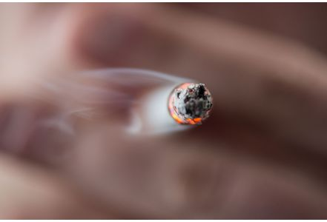
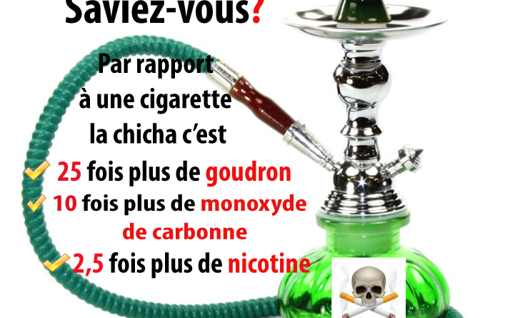
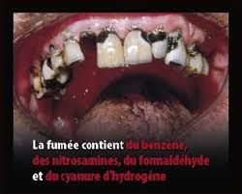
LE TAbAC
Source première d’émission de formaldéhyde et de COV ,la fumée de cigarette recèle sur plus de 4 000 substances présentes dans sa fumée, 40 d’entre elles sont labellisées cancérigènes. Benzène, monoxyde de carbone, oxyde d’azote, acide cyanhydrique, ammoniac, acétone, phénols, mercure, plomb, chrome, hydrocarbures constituent cette véritable usine chimique.

Slide 20


